Slide 1

AMPLIACIÓN SUM “MADRE Teresa de Calcuta”
PROYECTO GANADOR PRESUPUESTO PARTICIPATIVO GENERAL 2025
BARRIO JANSSEN
LEANDRO N. ALEM - MISIONES

Slide 2
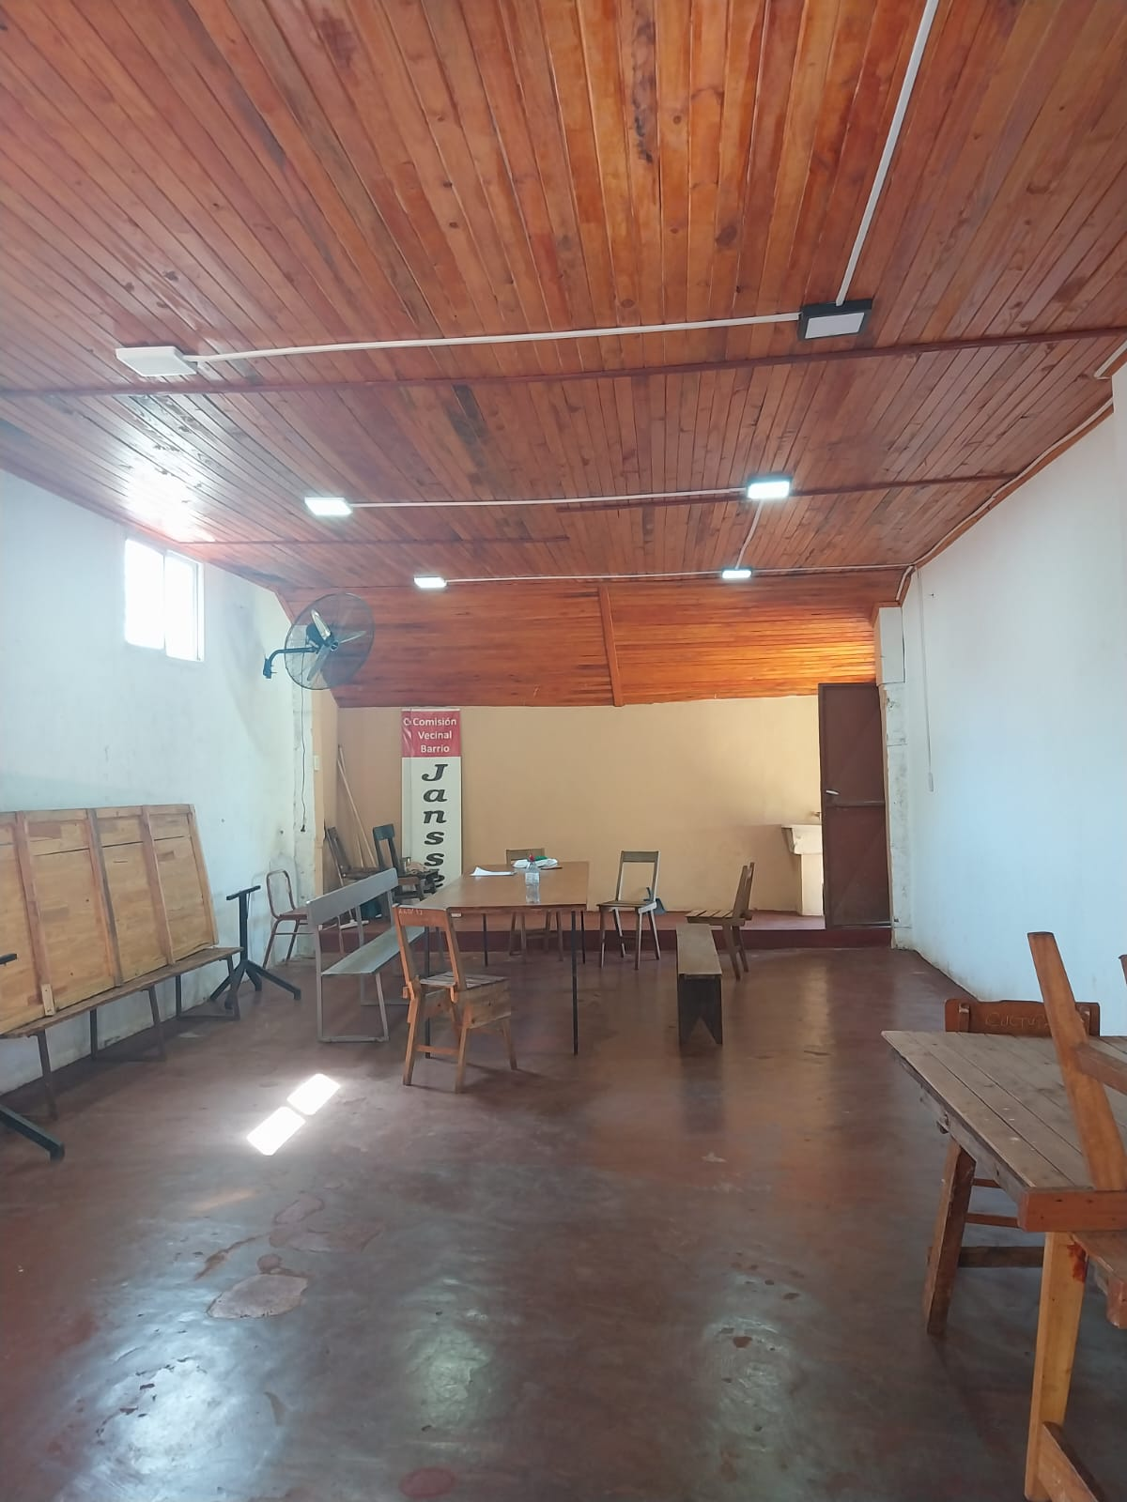
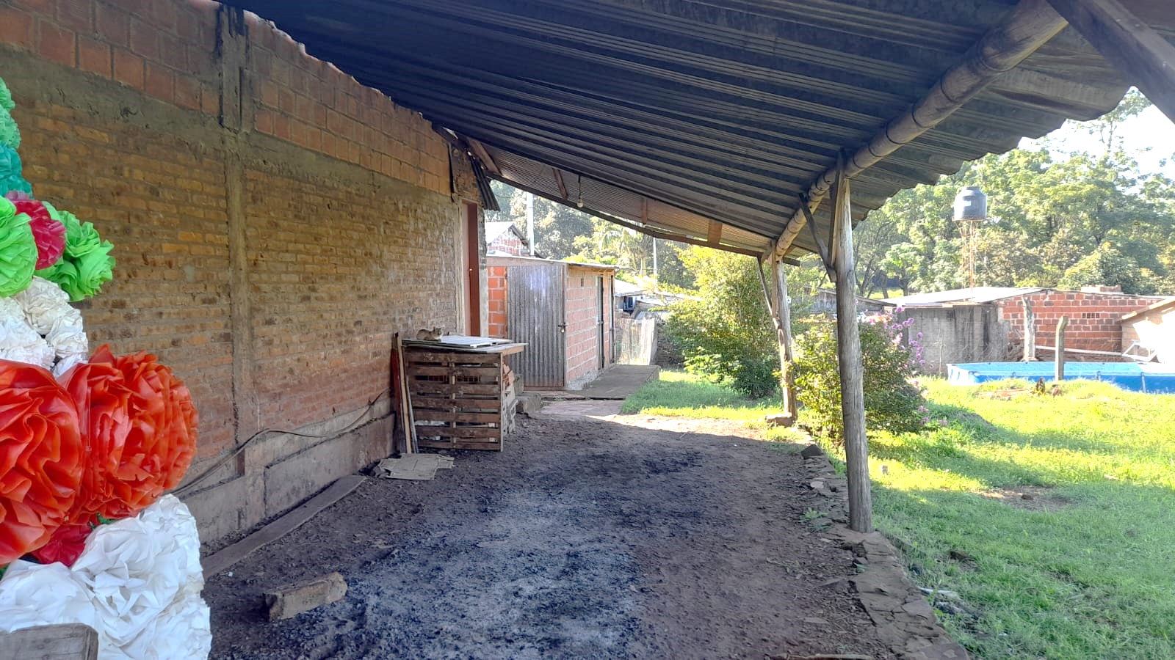
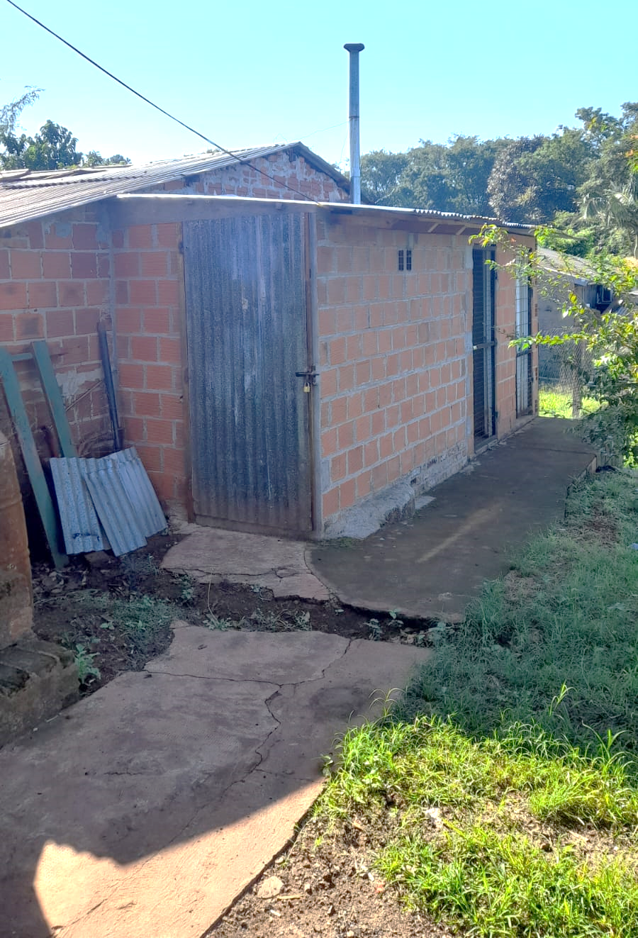
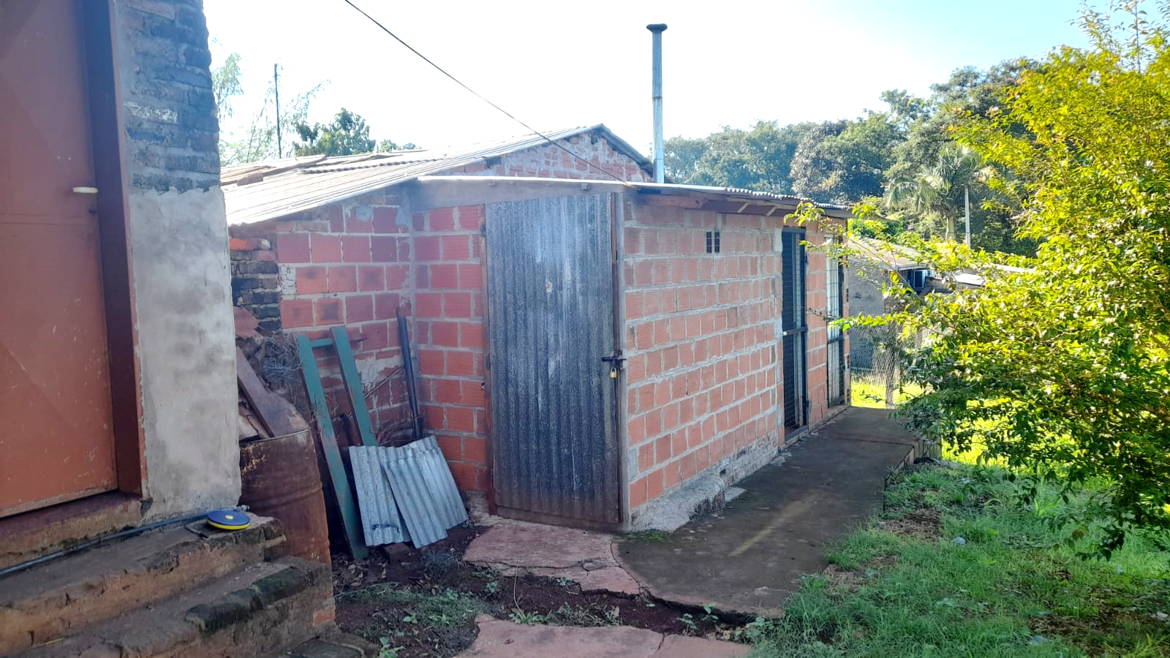
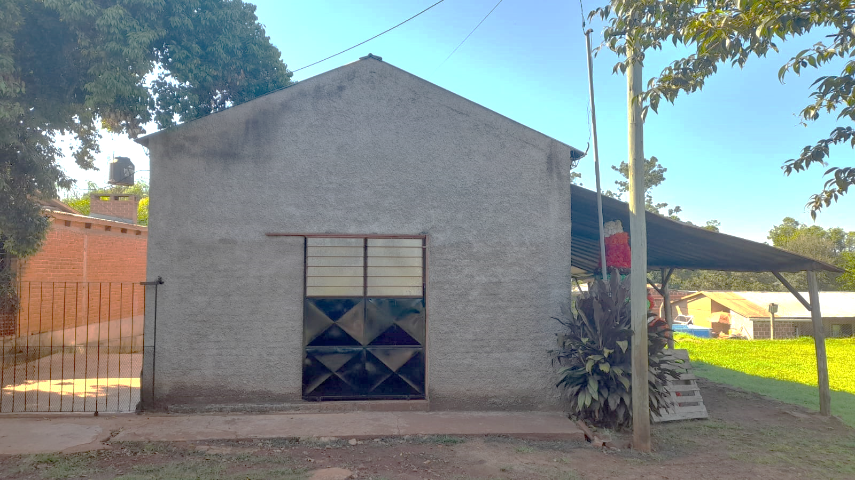
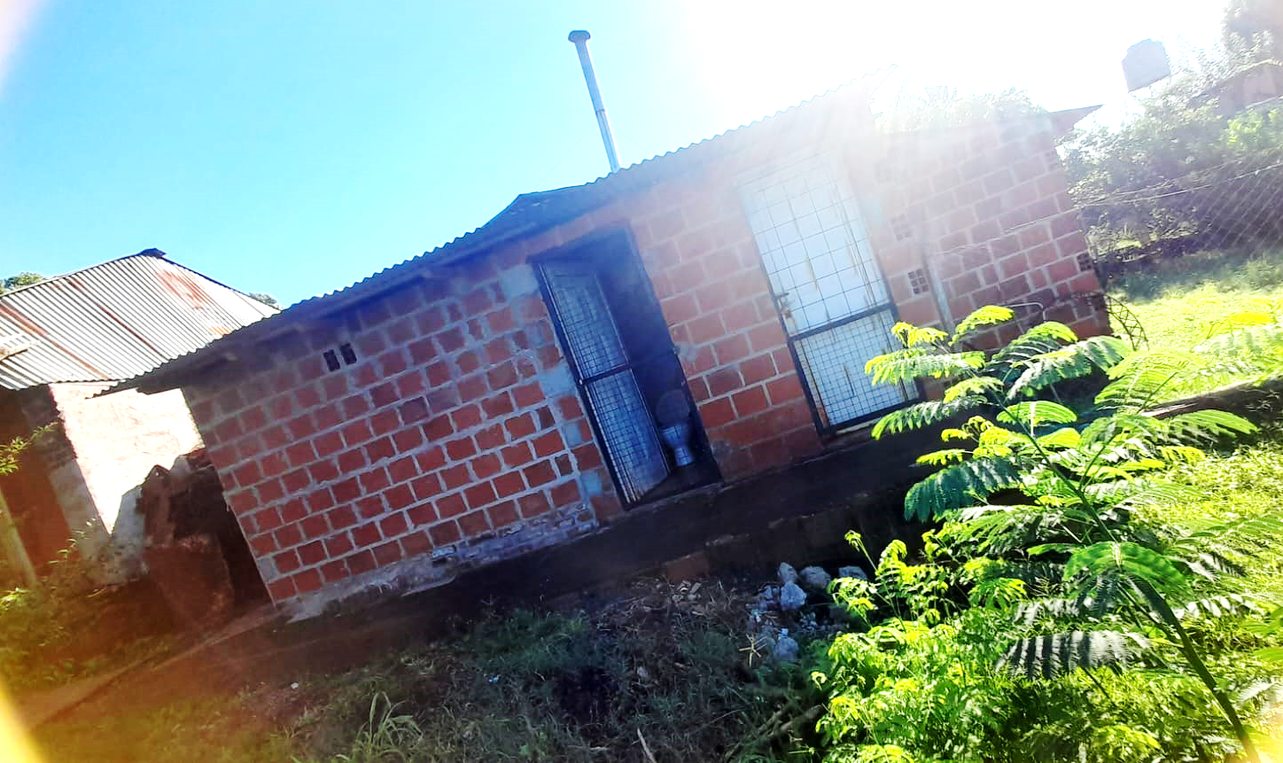
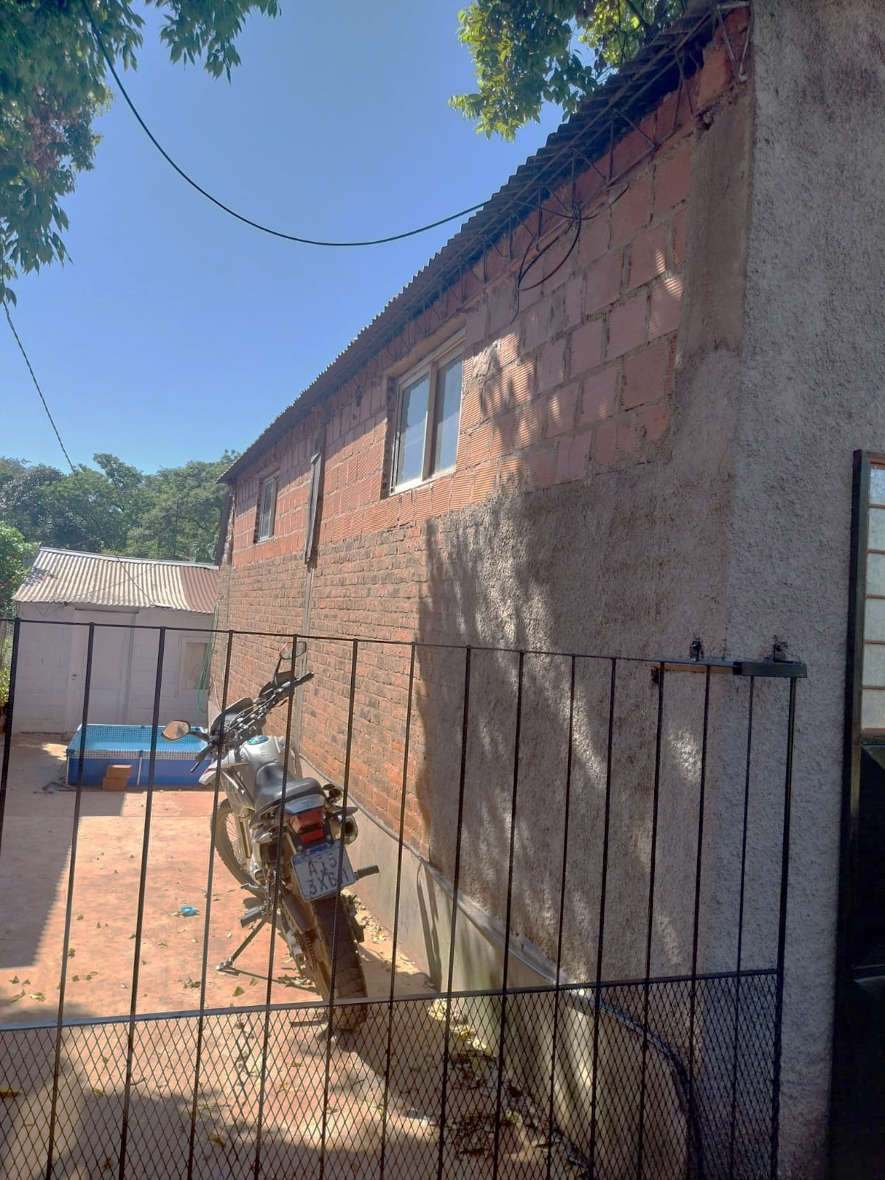

ESTRUCTURA EXISTENTE
Superficie cubierta total: 66,10 m2
Cuenta con:
2 baños, 1 depósito, 1 salón
SECTOR DE DEPÓSITO Y SANITARIOS
SECTOR DE SALÓN

Slide 3
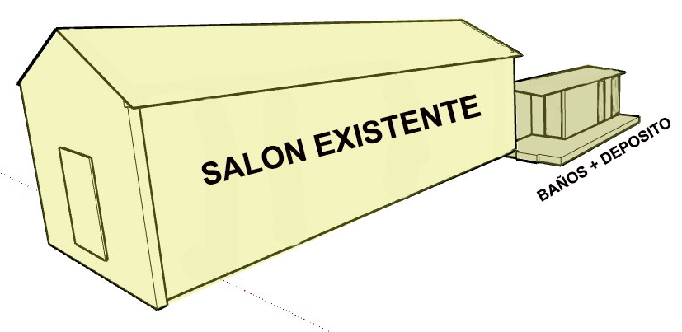
ESTRUCTURA EXISTENTE
Superficie cubierta total: 66 m2
Cuenta con:
2 baños, 1 depósito, 1 salón

Slide 4
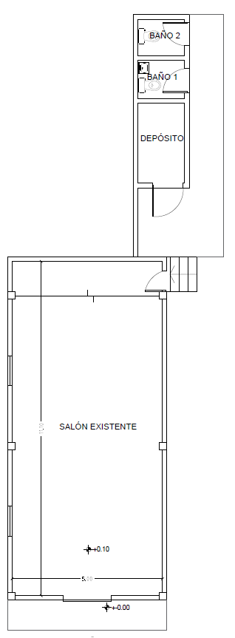
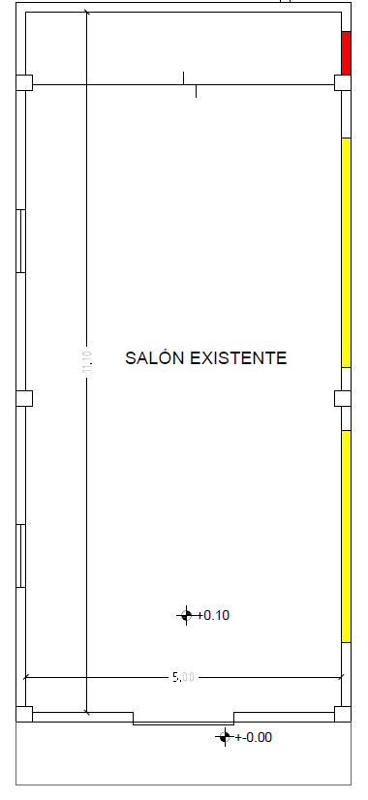
PLANTA SALÓN EXISTENTE
Se eliminarán la puerta y escalera existente.
Nueva pared para tapar vano.
SECTOR DE DEPÓSITO Y SANITARIOS
Demolición de paredes existentes para conexión con nueva construcción
SECTOR DE SALÓN
Pared nueva
Pared a derrumbar

Slide 5
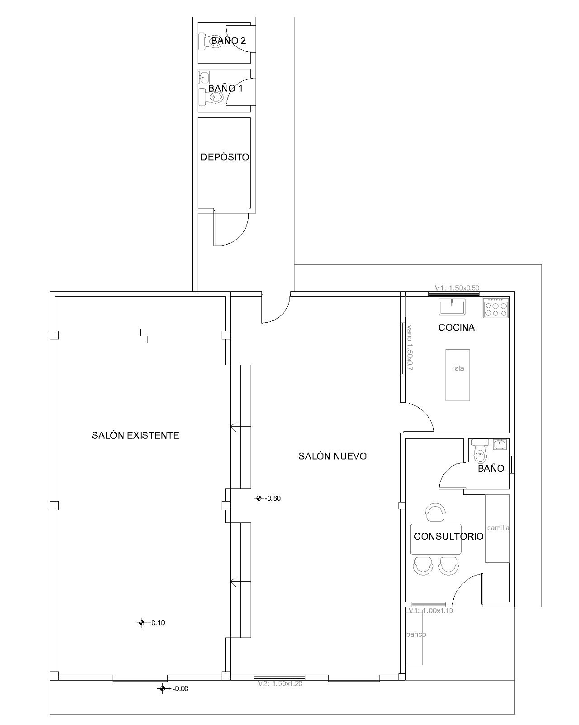
AMPLIACIÓN SALÓN +
COCINA + CONSULTORIO
Superficie a construir:
  1 salón nuevo contiguo al existente, de 55m2
  1 cocina 12m2
  1 consultorio de 15 m2, con un baño
  y sector exterior de espera.
Espacios y sectores a intervenir para refaccionar:
baños, acondicionamiento de instalación eléctrica
y de artefactos sanitarios para su correcto
funcionamiento, colocación de piso cerámico
en salón existente, pintura general
(SUJETO A PRESUPUESTO)

Slide 6
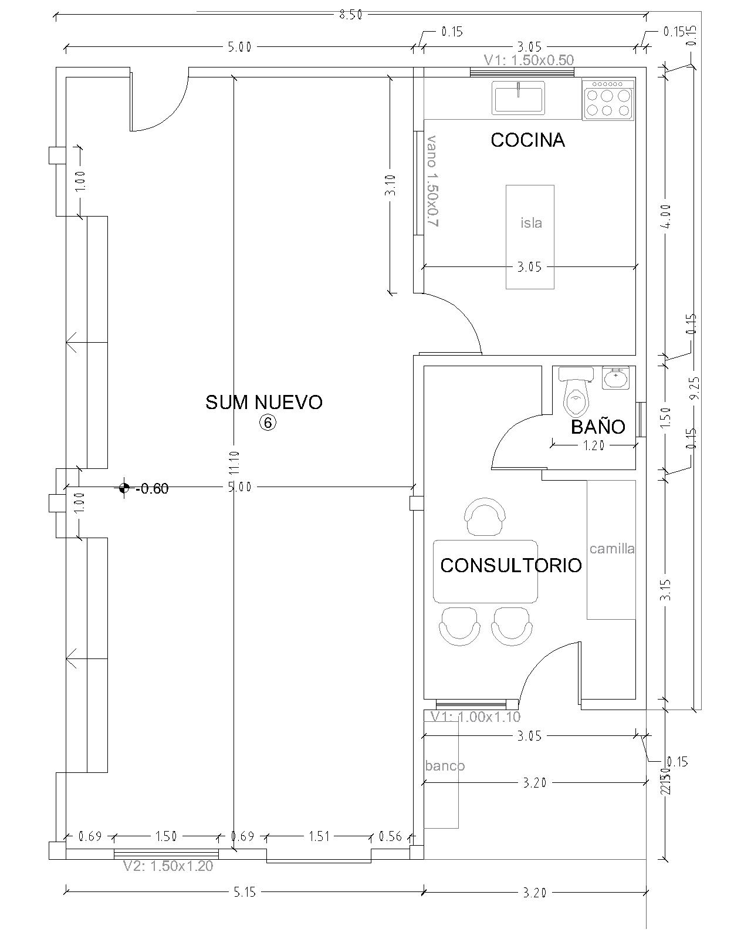
PLANTA OBRA NUEVA
Cocina
Salón nuevo – desnivel 0,60m aprox
Consultorio con su baño
Sala de espera
Ingreso ppal – portón/puerta

Slide 7
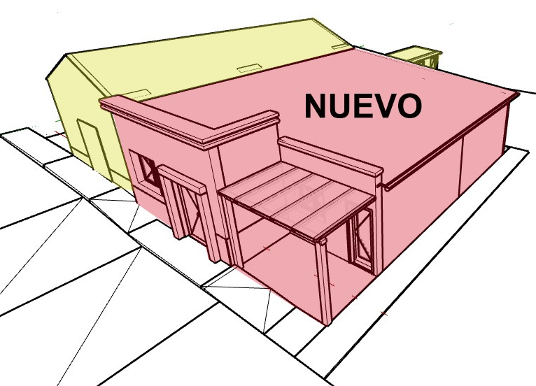
SUPERFICIE DE OBRA NUEVA

Slide 8
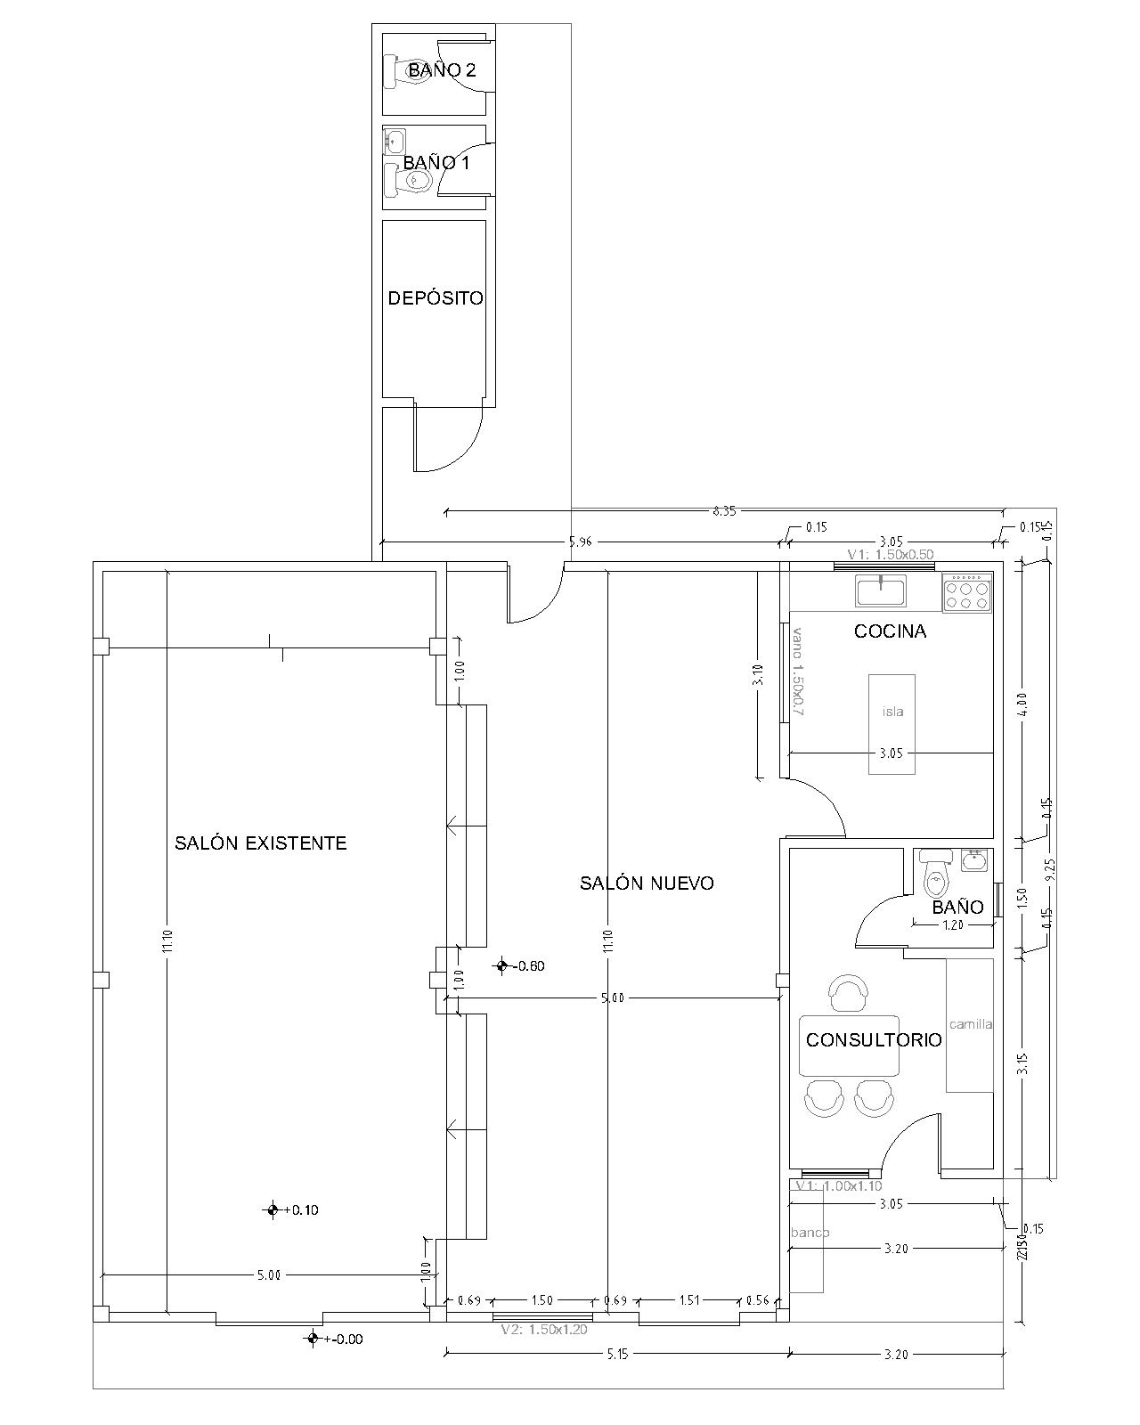
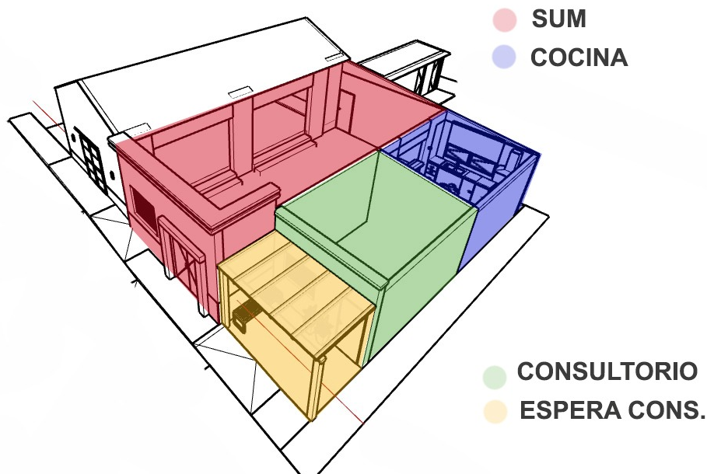
PLANTA Y SUPERFICIE
COMPLETA

Slide 9
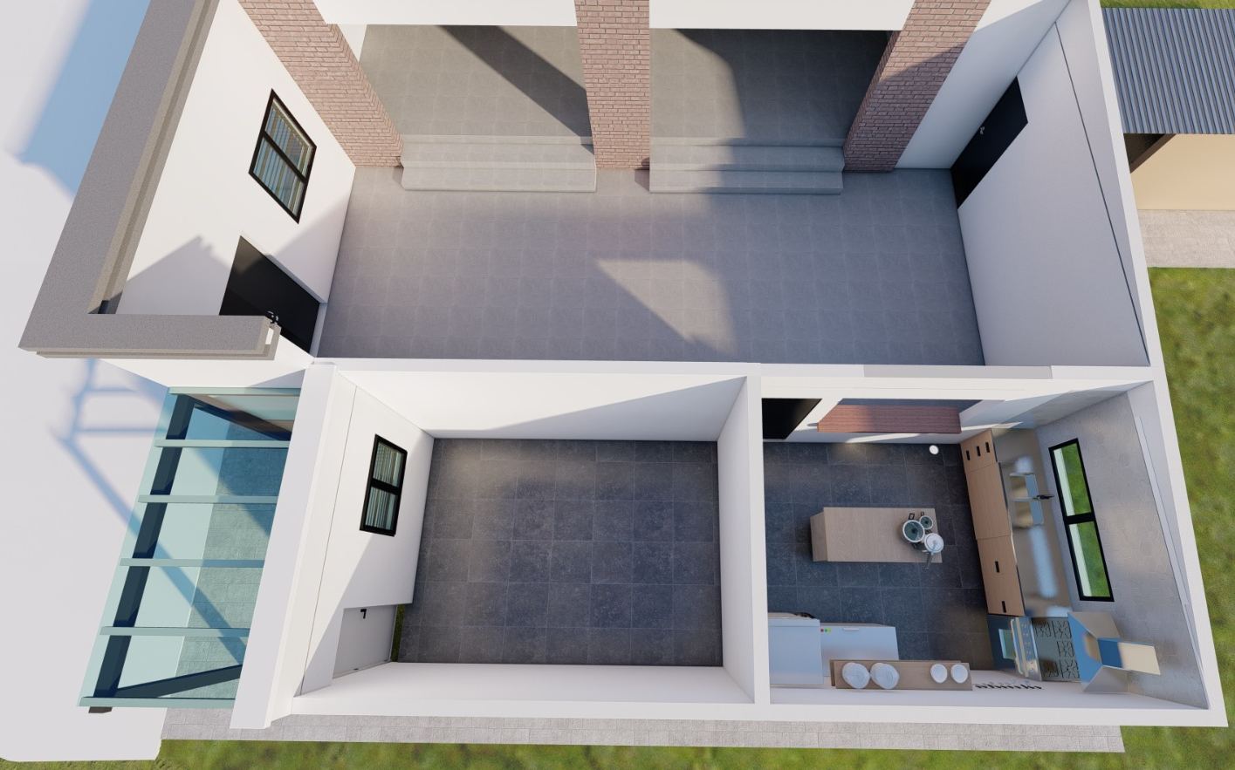
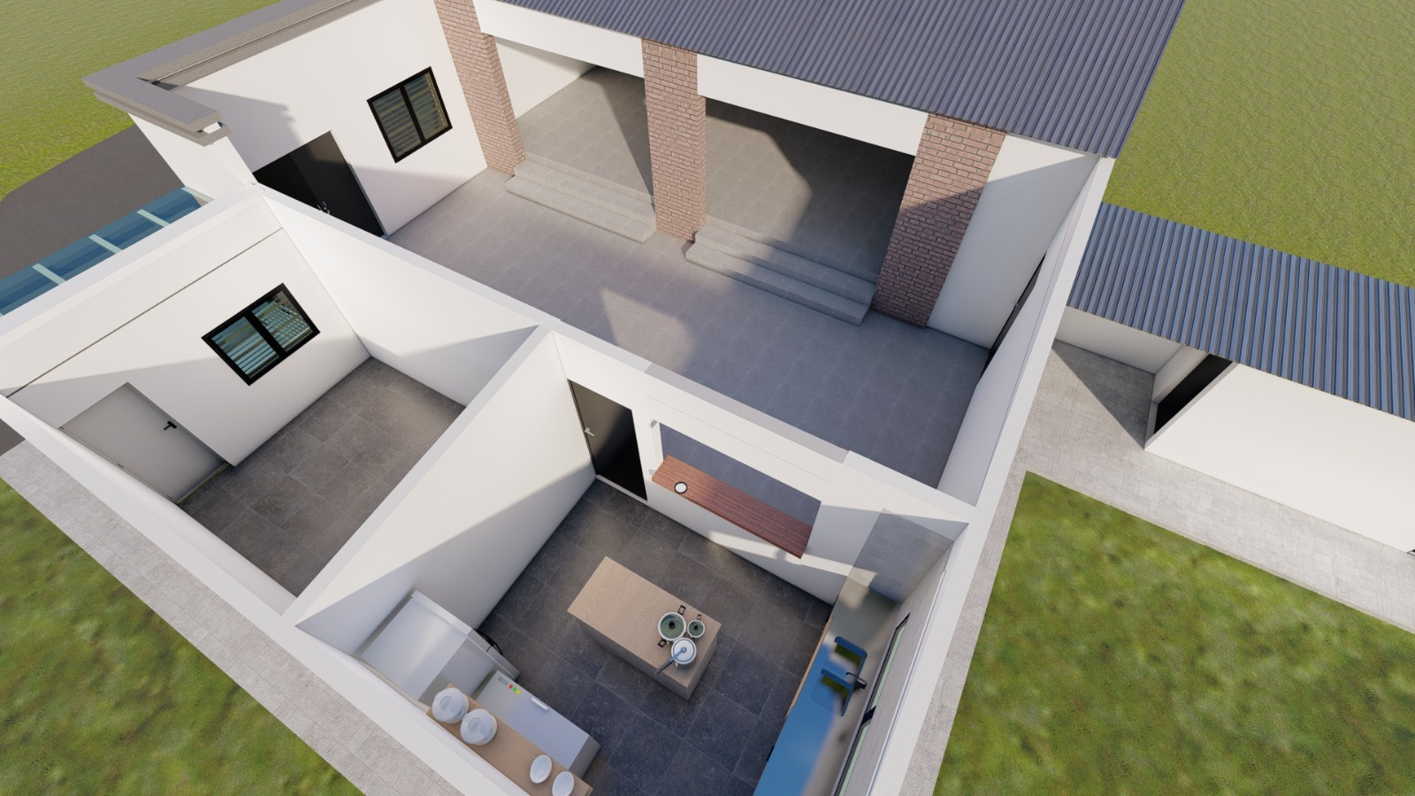
VISTA DE ARRIBA DE LOS SECTORES
SECTOR DE DEPÓSITO Y SANITARIOS
SECTOR DE SALÓN
SECTOR CONSULTORIO Y COCINA

Slide 10
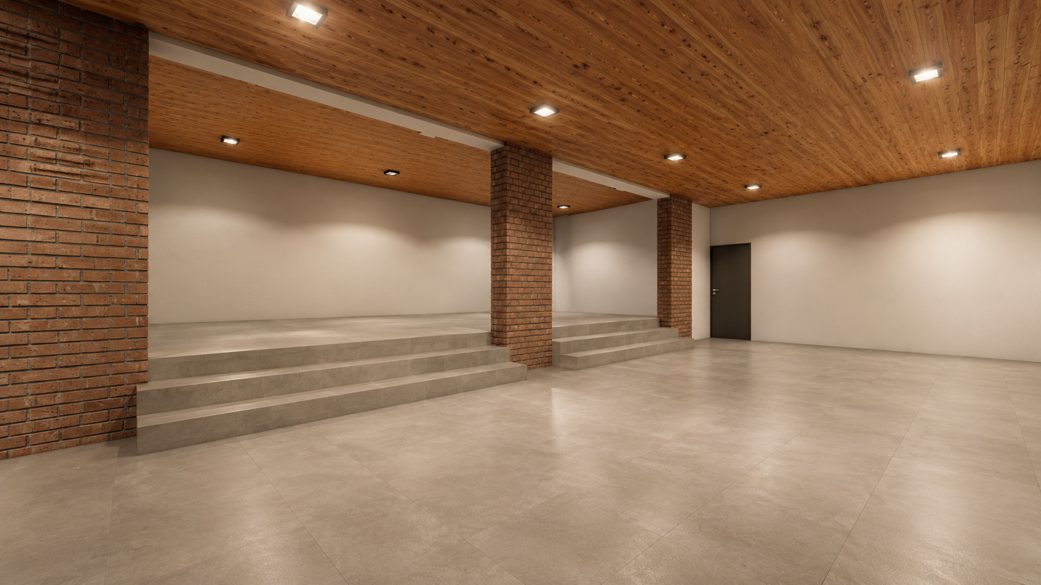
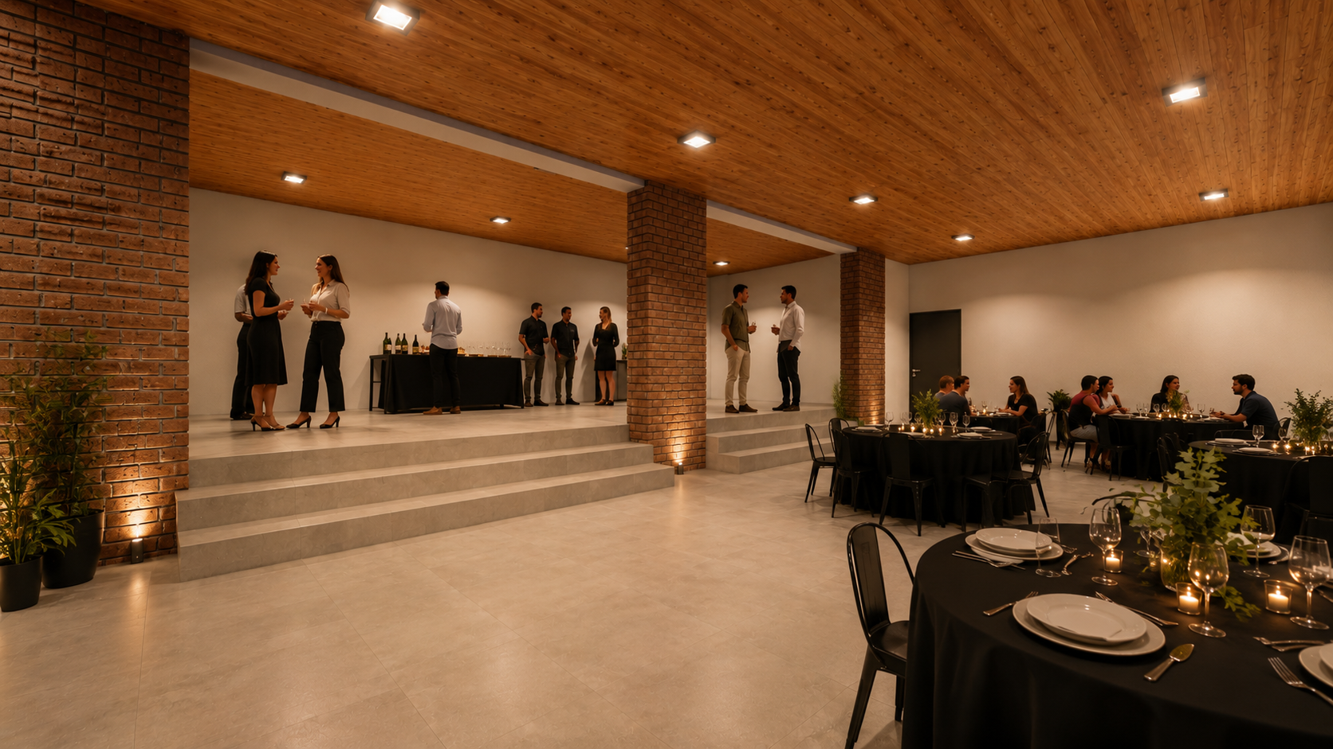
SECTOR SALÓN NUEVO + SALÓN EXISTENTE
Buena iluminación
Cielorraso machimbre barnizado
Detalles en columnas entre escaleras
+ luces decorativas
Piso cerámico en ambos salones
Escalones grandes y cómodos
para salvar desnivel
Revoque y pintura completa en salón nuevo + retoques en salón existente, para un acabo final parejo
Espacios amplios para colocar mesas + sillas
Puerta de salida hacia sector de sanitarios

Slide 11
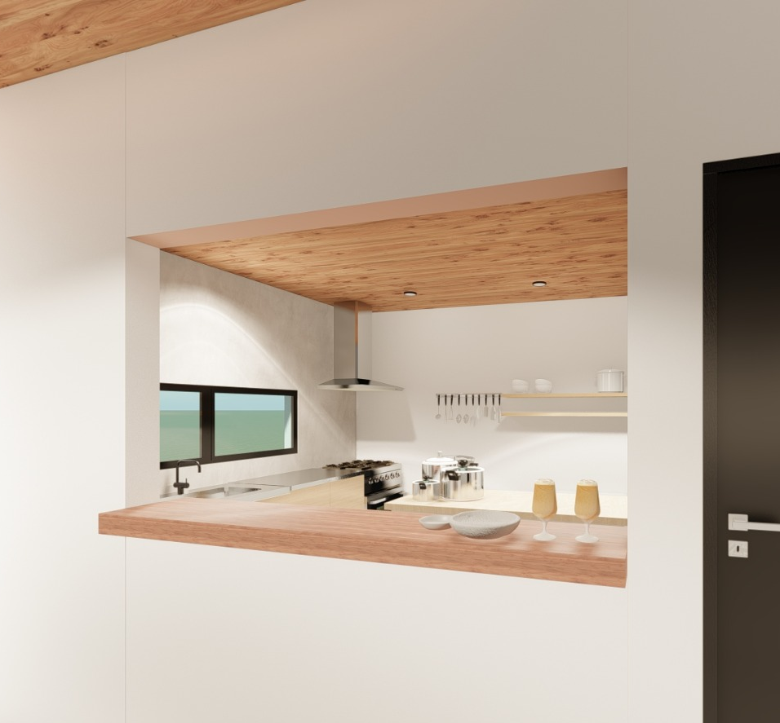
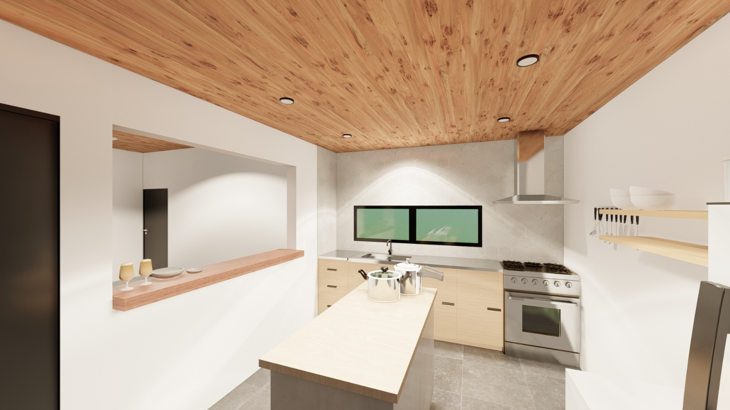
SECTOR COCINA
Espacio cómodo y circulación factible
Ventilación natural
ventana corrediza 2 hojas
Bajo mesada
Mesada + bacha
Piso cerámico
Cocina a gas + extractor
de chapa
Isla central
Vano en pared para conexión
con salón
Buena iluminación
Cielorraso machimbre barnizado

Slide 12
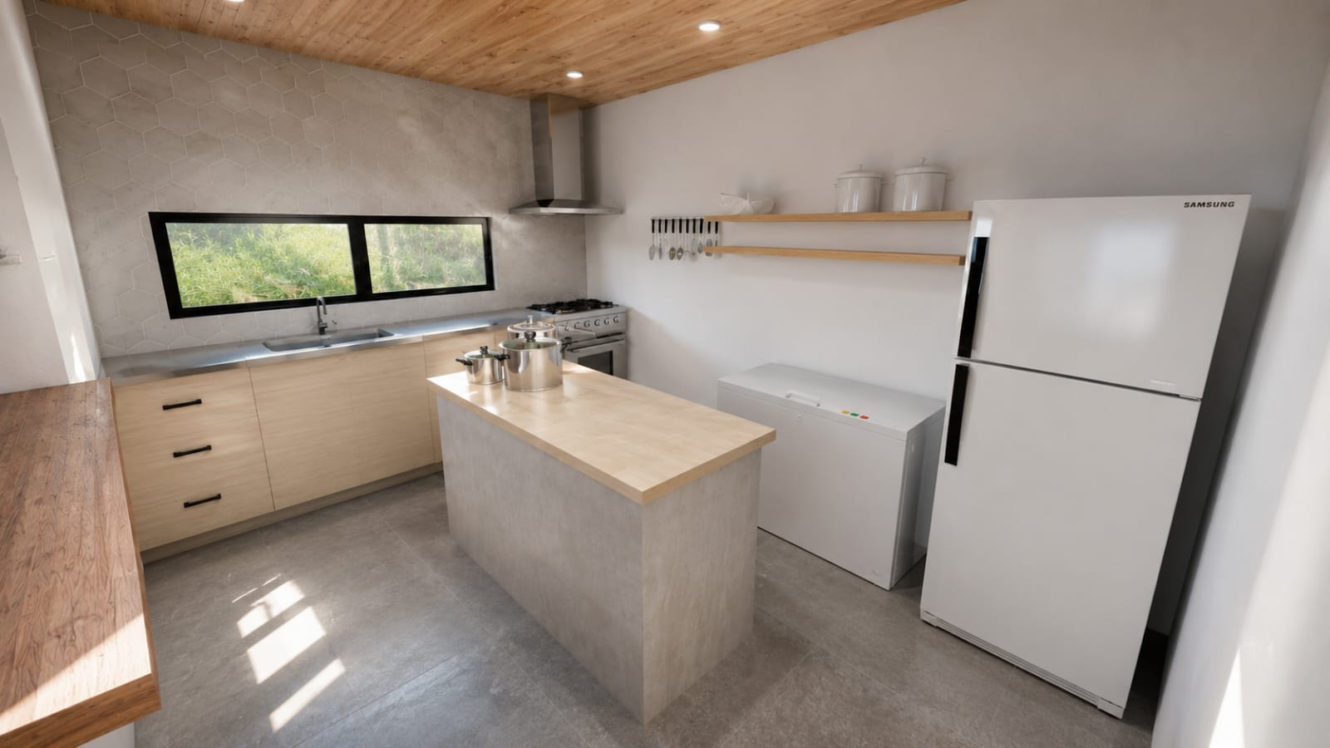
SECTOR COCINA

Slide 13
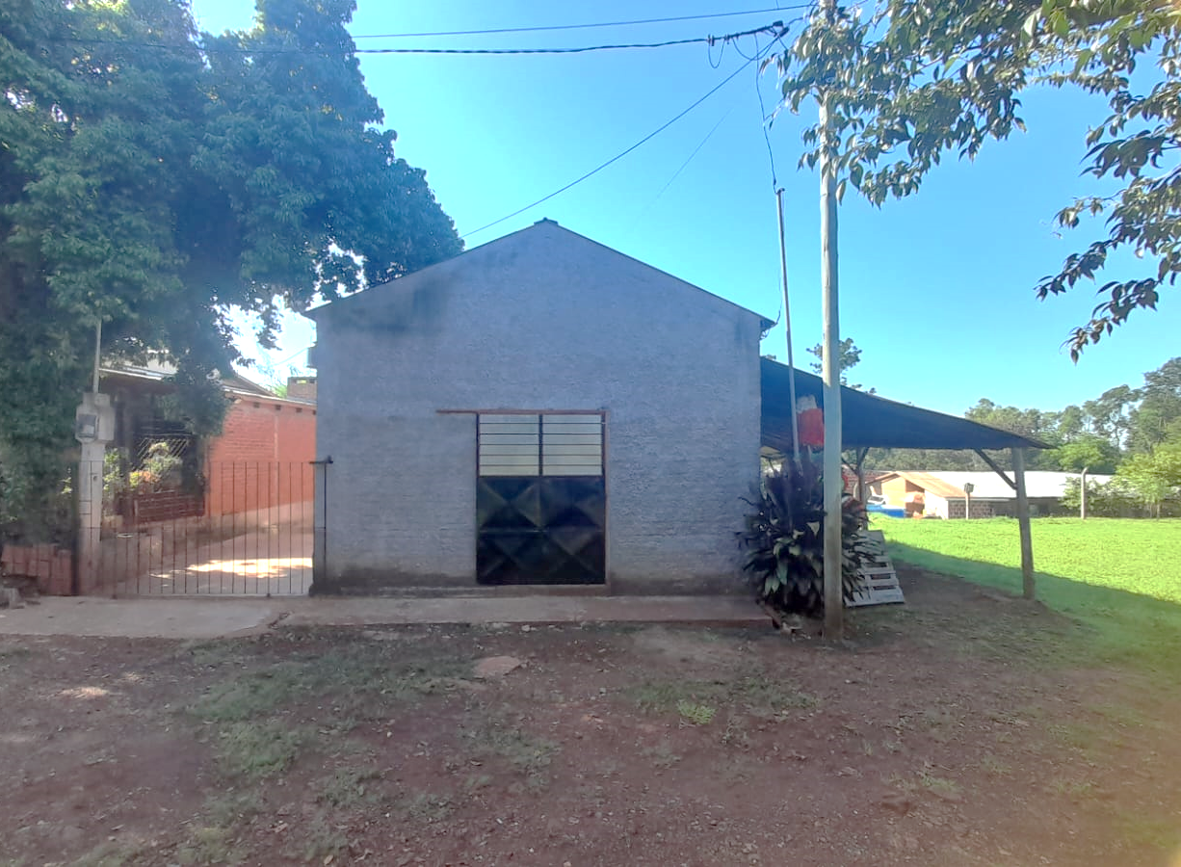
FACHADA ACTUAL

Slide 14
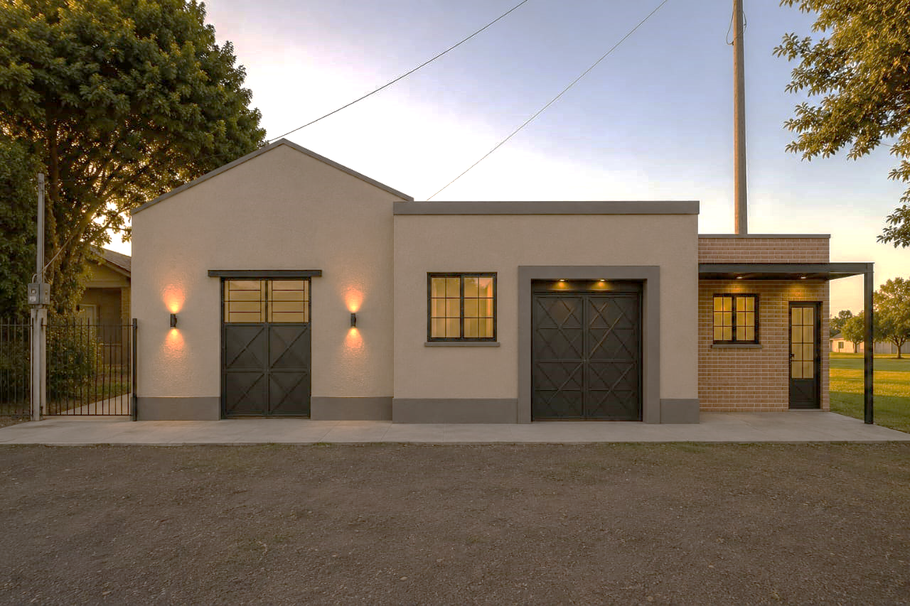
NUEVO DISEÑO

Slide 15
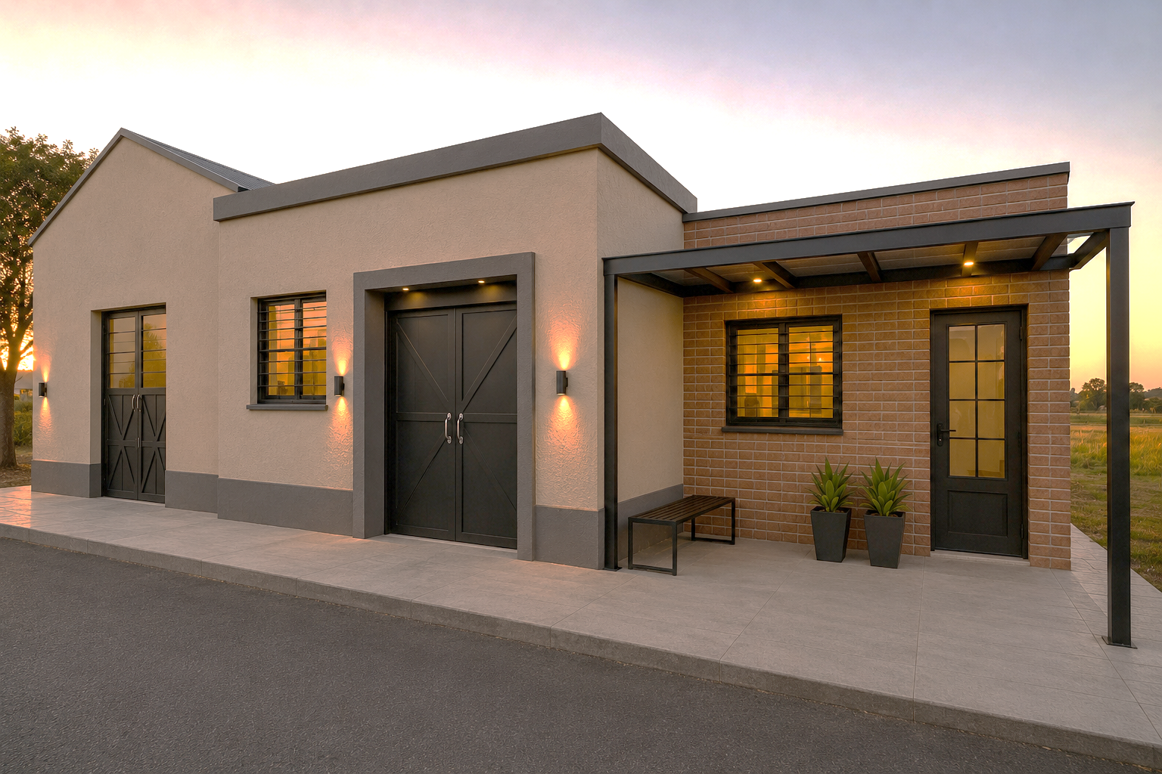
FACHADA EXISTENTE + AMPLIACIÓN

